Slide 1
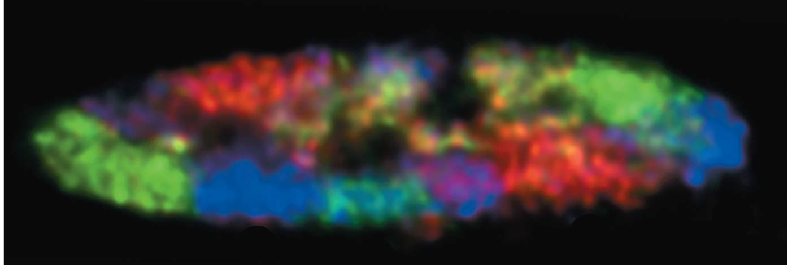
Hoofdstuk 17
Transcriptional regulation of gene expression in Eukaryotes
Hoofdstuk 18
Post-transcriptional regulation of gene expression in Eukaryotes
Tijdelijk
CoG – frontcover chapter 17

Slide 2
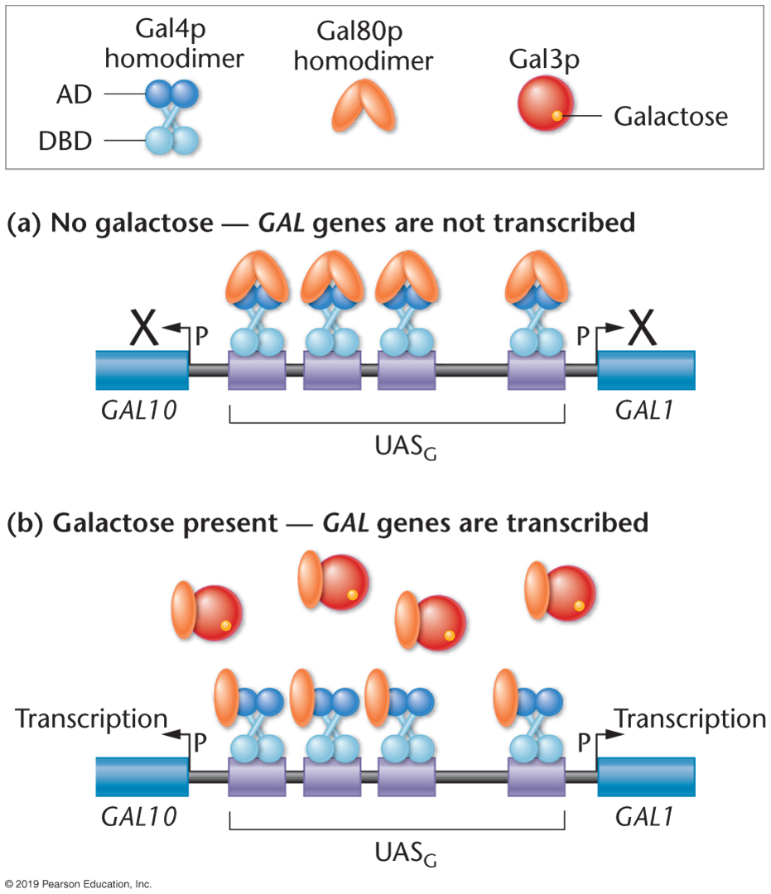
Voorbeeld:
Regulatie galactose genen in gist
Gal4 is een activator-eiwit:
-AD: Activation domain
-DBD: DNA-binding domain
UAS: upstream activation sequence
2 andere regulatoire eiwitten:
Gal80-protein
Gal3-protein
CoG Fig 17.11

Slide 3
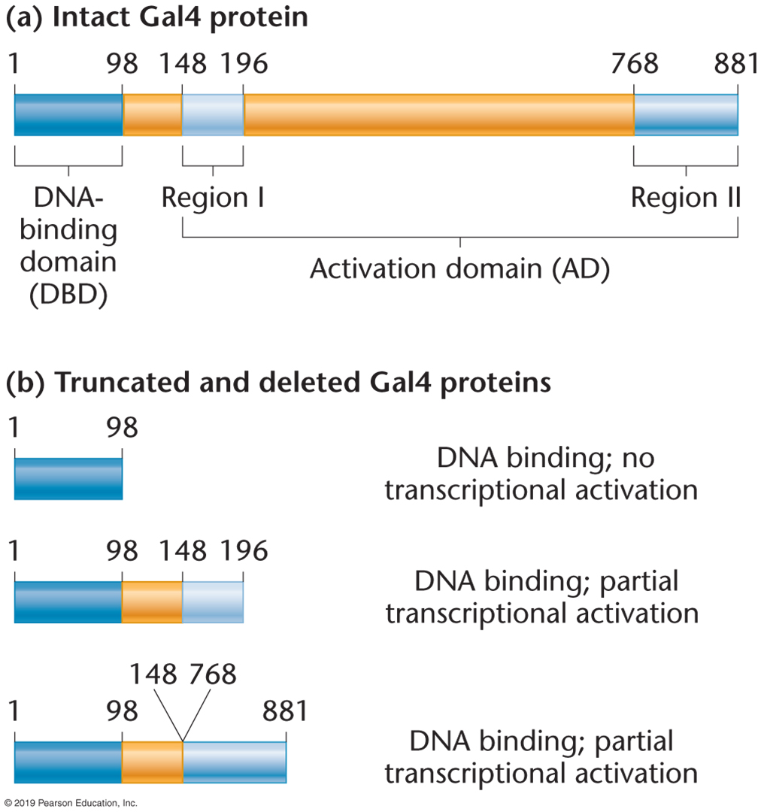
Regulatie galactose genen in gist,
Mutatie-onderzoek Gal4
CoG Fig 17.10

Slide 4
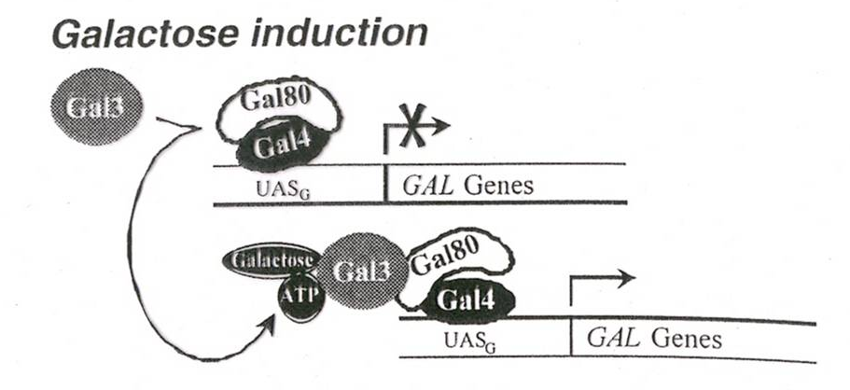
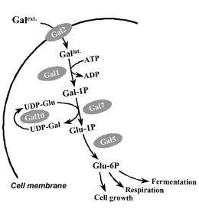
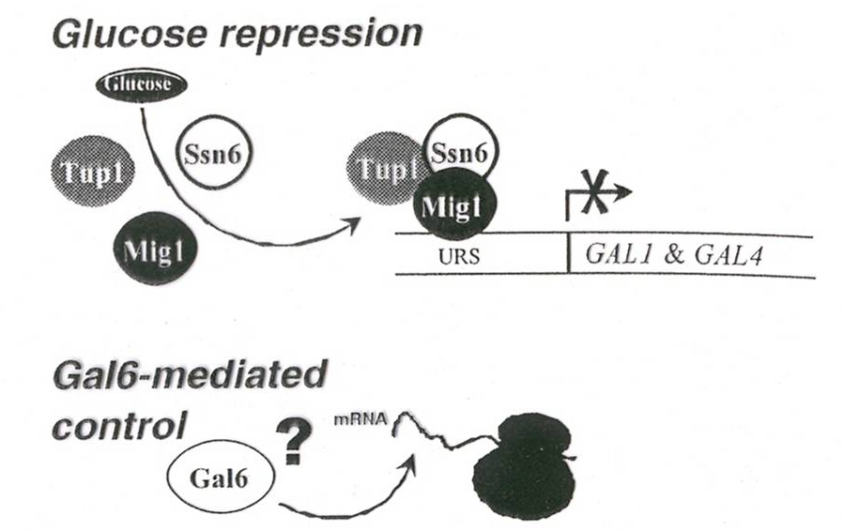
Regulatie galactose genen in gist
Nature Biotechnology 2000 dec Vol. 8 Ostergaard et al.

Slide 5
Opdracht regulatie galactose genen
Wat zal de verwachte groei op galactose zijn bij de volgende genotypes van S. cerevisiae, groeiend op medium met galactose of met galactose + glucose. Worden de gal-genen afgeschreven in de volgende gevallen? (geef aan met -, +, ++). Waarom denk je dat?
 | gal | gal + glc | Redenering
Wildtype
Δgal4
Δmig1
pgal4↑
Δgal80
Δmig1 / Δgal80
Δ betekent een deletie in het gen, waardoor het niet meer functioneert
↑ betekent overexpressie van het betreffende eiwit

Slide 6
Opdracht regulatie galactose genen
Wat zal de verwachte groei op galactose zijn bij de volgende genotypes van S. cerevisiae, groeiend op medium met galactose of met galactose + glucose. Worden de gal-genen afgeschreven in de volgende gevallen? (geef aan met -, +, ++). Waarom denk je dat?
 | galactose | galactose + glucose
Wildtype
Δgal4
Δmig1
pgal4↑
Δgal80
Δmig1 / Δgal80

